Slide 1
Проект о городе Мурманске
Г. Мурманск МАДОУ № 91
Иванова Наталья Валентиновна
Сергеева Екатерина Вадимовна

Slide 2
Проект о городе
МАДОУ города Мурманска детский сад комбинированного вида № 91.
Фестиваль детских и детско-родительских творческих проектов «Мой любимый город Мурманск».
Номинация «Я люблю тебя, мой город! твои улочки дома…»
Проект «Дома и здания нашего города Мурманска.»
Исполнители: Иванова Н.В.
Участники проекта: дети средней, старшей, подготовительной групп, педагоги, родители.
Срок реализации проекта: июль-август 2014г.

Slide 3
Актуальность проекта:
Данный проект направлен на формирование у детей патриотических чувств (воспитание любви к родному городу, семье и т.д.), нравственных ценностей (добрых, дружественных отношений и т.д.), желания детей выражать свое чувство к городу в рисунках.

Slide 4
Цель проекта:
показать красоту родного города и значимость отдельных его объектов для жизни горожан;
создать условия для побуждения к активной творческой деятельности, развития творчества и воображения;
формировать у детей желание узнать новое из истории города;
воспитывать чувство гордости за родной город Мурманск.

Slide 5
При реализации данного проекта были использованы следующие принципы:
в процессе сотрудничества, взаимодействия происходит развитие коммуникативных навыков, развивается диалогическая речь;
-совместная продуктивная творческая деятельность создает атмосферу доброжелательности, взаимопомощи, благоприятного эмоционального климата;
- реализуя игровой проект, участники образовательного процесса “родители – дети – воспитатели” создают триаду содружества;
- дети учатся взаимодействовать друг с другом, сотрудничать;
- у детей развивается собственное, личностное отношение к увиденному, личностное отношение к увиденному, услышанному, чувство радости от соприкосновения с красотой окружающего мира и т.д.

Slide 6
Задачи в рамках проекта:
-собрать сведения о домах и интересных зданиях города Мурманска;
-познакомить с некоторыми историческими фактами;
-подготовить фотоматериал;
-отобразить в рисунках достопримечательности города;
-мотивировать родителей на участие в проекте через помощь ребенку.

Slide 7
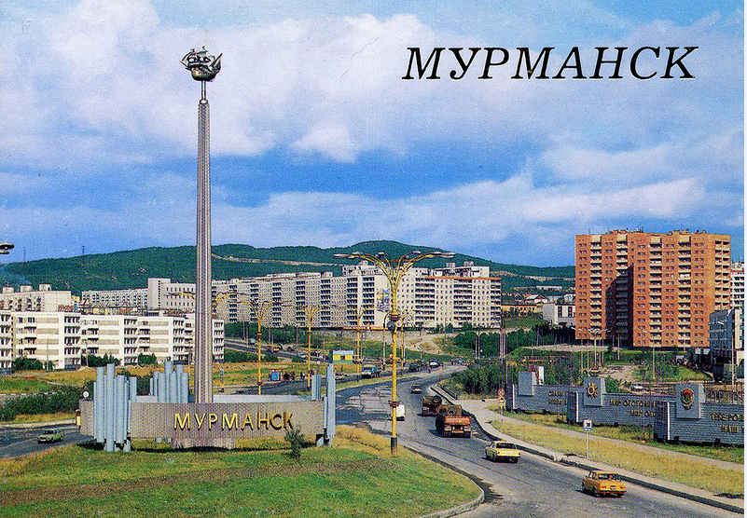
Мы живем в красивом городе за полярным кругом –Мурманске .В нашем городе много необычных зданий и домов. О некоторых из них мы узнали много интересного.

Slide 8
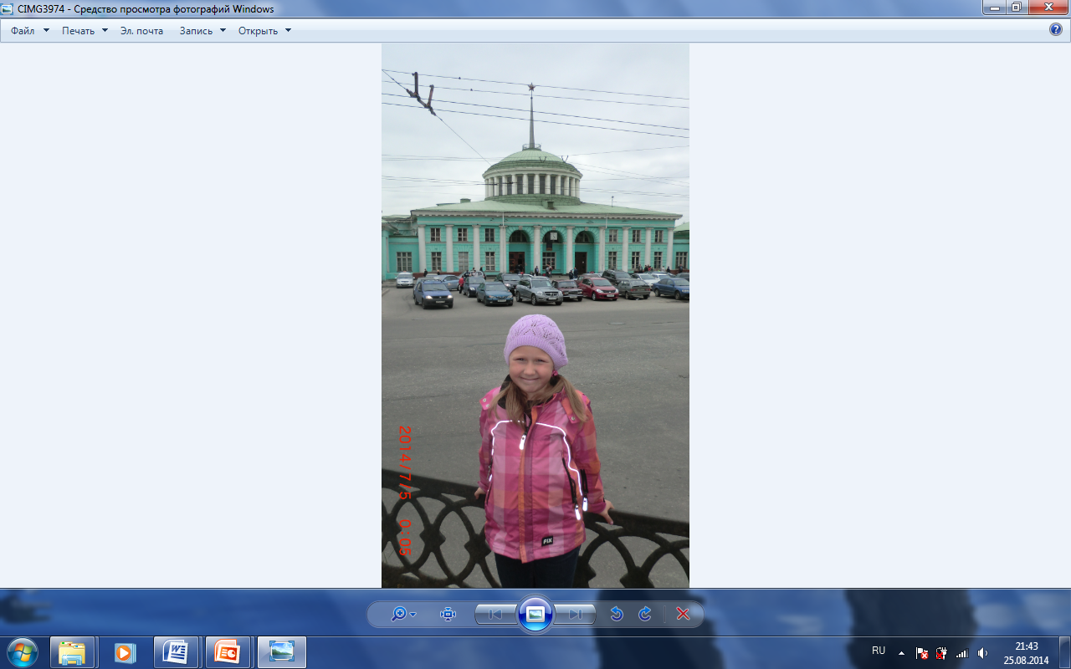
Всех гостей, которые приезжают в наш город встречает железнодорожный вокзал. Первый вокзал был маленький и деревянный. Новый вокзал открыли в 1954 году. На куполе здания установили шпиль со звездой.

Slide 9
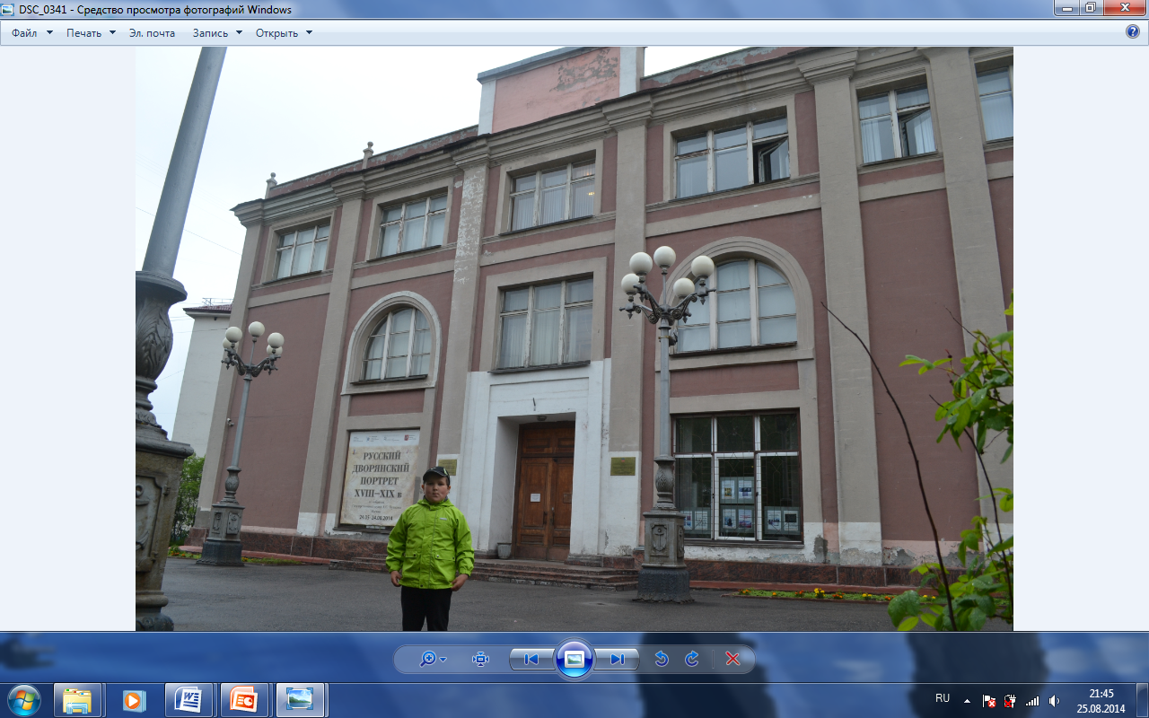
Первый каменный дом в Мурманске построен в 1927 году.
Это трехэтажное здание транспортно-потребительского общества. В здании было 3 этажа .На первых двух этажах находился магазин, а на последнем этаже- столовая. А в 1989году здание отремонтировали и открыли Мурманский областной художественный музей.

Slide 10
Есть в Мурманске еще один музей- краеведческий. Сначала он находился в небольшом деревянном домике на Ленинградской улице. Новое здание краеведческого музея открыли в 1957 году. Располагает 17-ю экспозиционными залами. Одним из почетных гостей, посетивших музей был Юрий Гагарин. Дети очень любят смотреть выставки о животном и растительном мире Мурманской области.

Slide 11
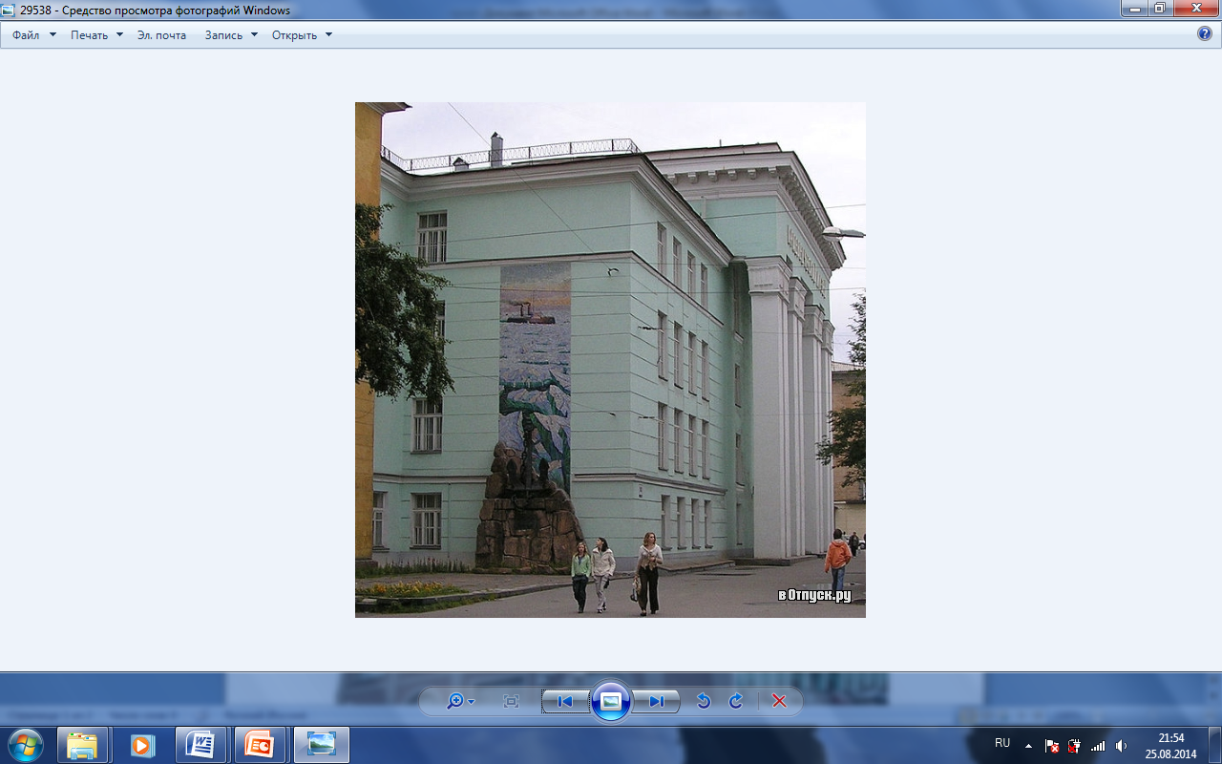
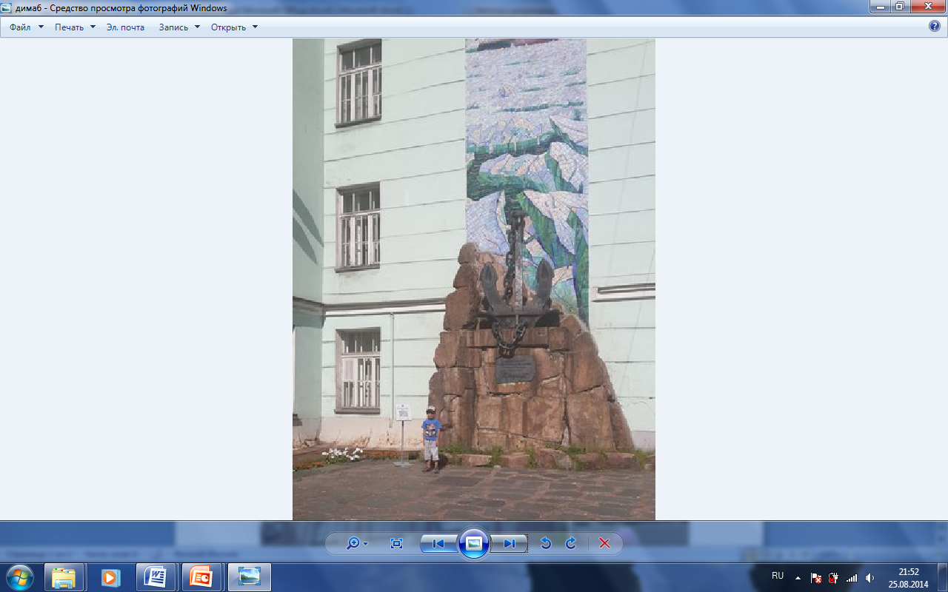

Slide 12
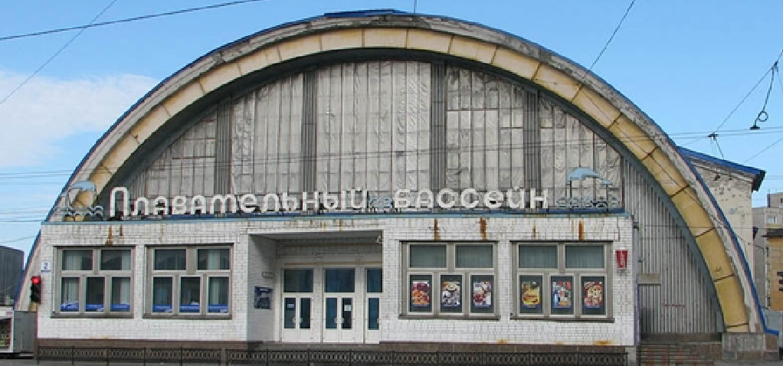
Это плавательный бассейн, похожий на ракушку. Открыл свои двери для мурманчан в 1966 году.

Slide 13
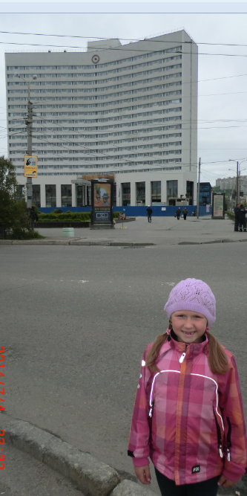
Одной из визитных карточек города является гостиница «Арктика»
Она построена в виде открытой книги и как -будто говорит, что наш город открыт для всех гостей. Здание имеет 18 этажей, первых посетителей она приняла в 1984 году, сейчас гостиницу реставрируют и перестраивают.

Slide 14
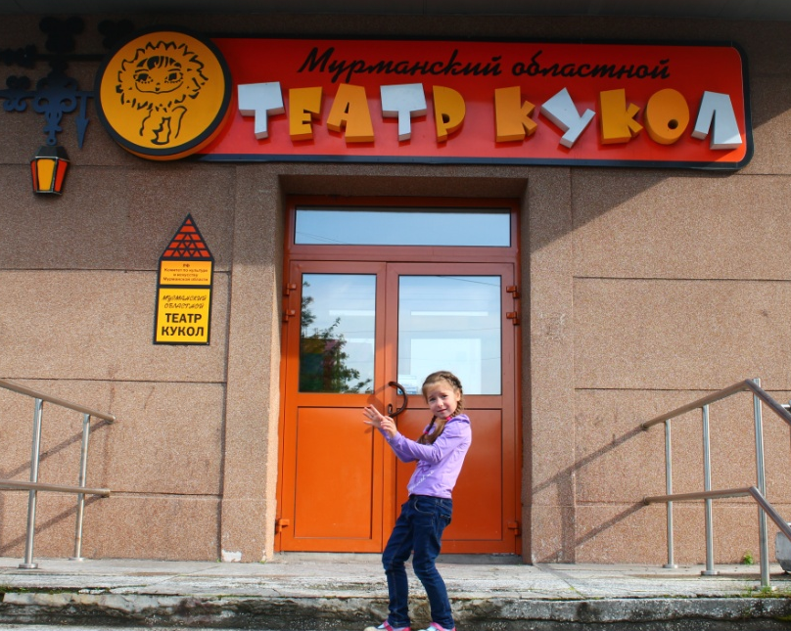
Хочешь побывать в сказке -побороться со злом, постоять за правду, найти истину -отправляйся в театр кукол. В Мурманске театр юного зрителя работает с 1949 года. Он приобрел известность далеко за пределами области, пользуется любовью и детей и взрослых.

Slide 15
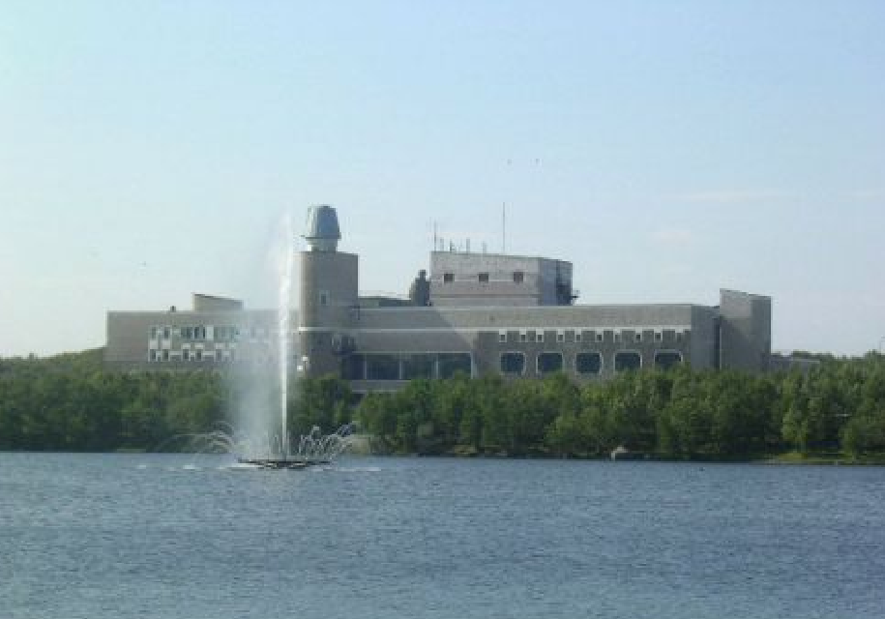
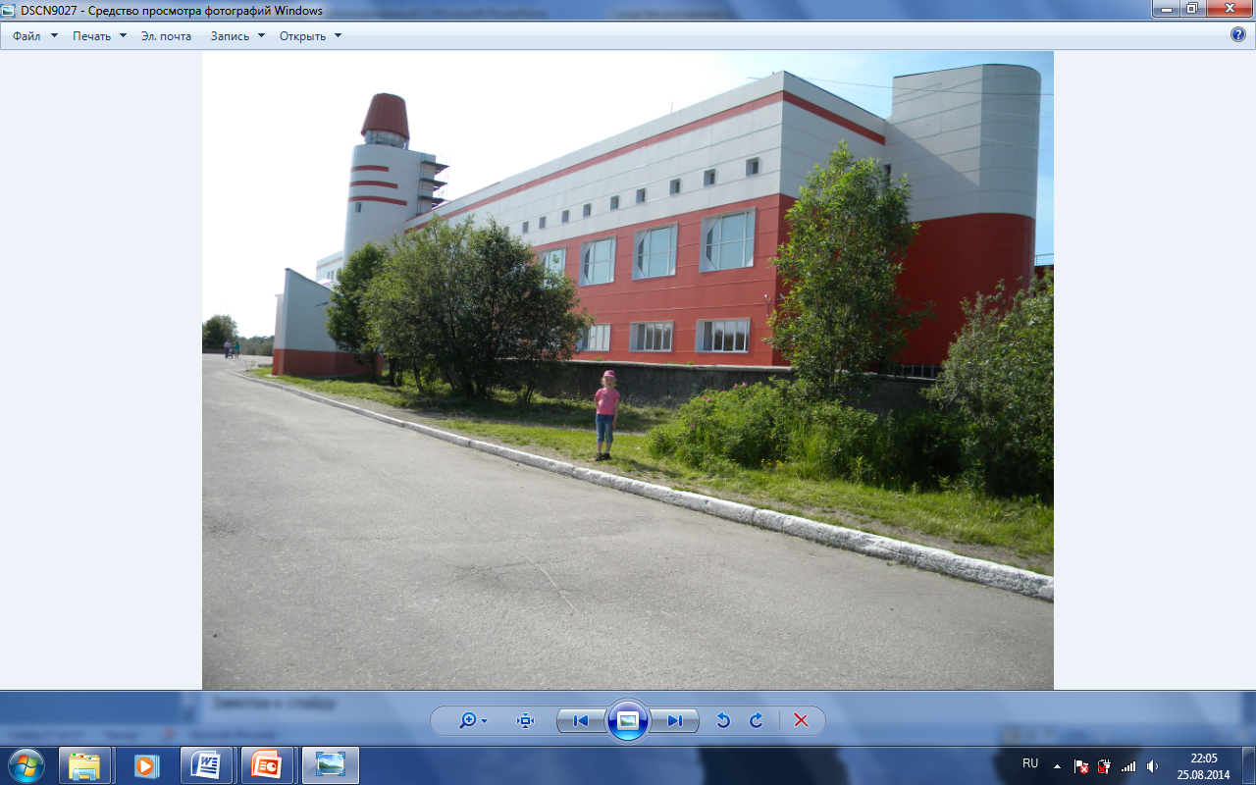
На Семеновском озере в 1985 году открыли Дворец детского и юношеского творчества «Лапландия» (раньше назывался Дворец пионеров). Здесь занимаются ребята от 3 до 20 лет .Здание построено очень интересно -имеет форму корабля.

Slide 16
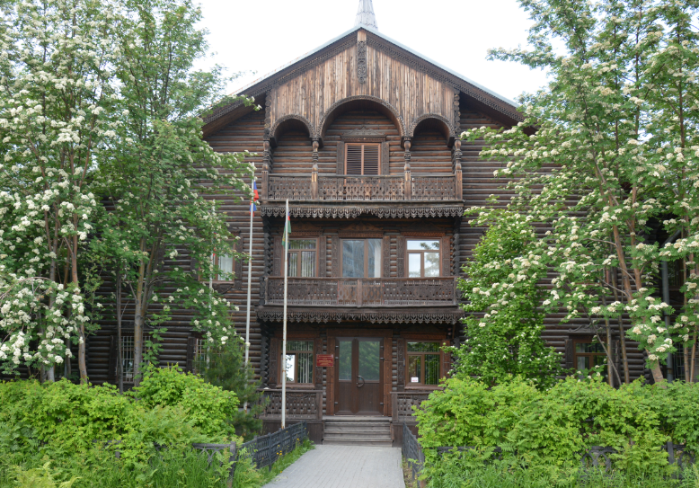
Одно из оригинальных зданий Мурманска -деревянный сруб с башенкой
Лесники строили вручную с помощью топора ,пилы и рубанка в 1985-86 годах.
В нем находилось «Управление лесного хозяйства».Горожане его называли- «Дом лесника» и «Красавец-терем».Лесники сохранили память о деревянном Мурманске.

Slide 17
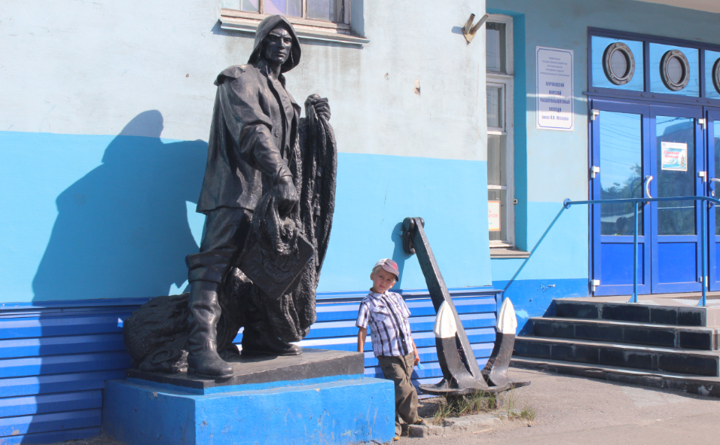
Еще одно интересное здание, похожее на корабль-это Мурманский морской рыбопромышленный колледж имени И.И.Месяцева. Построено в 1932году.

Slide 18
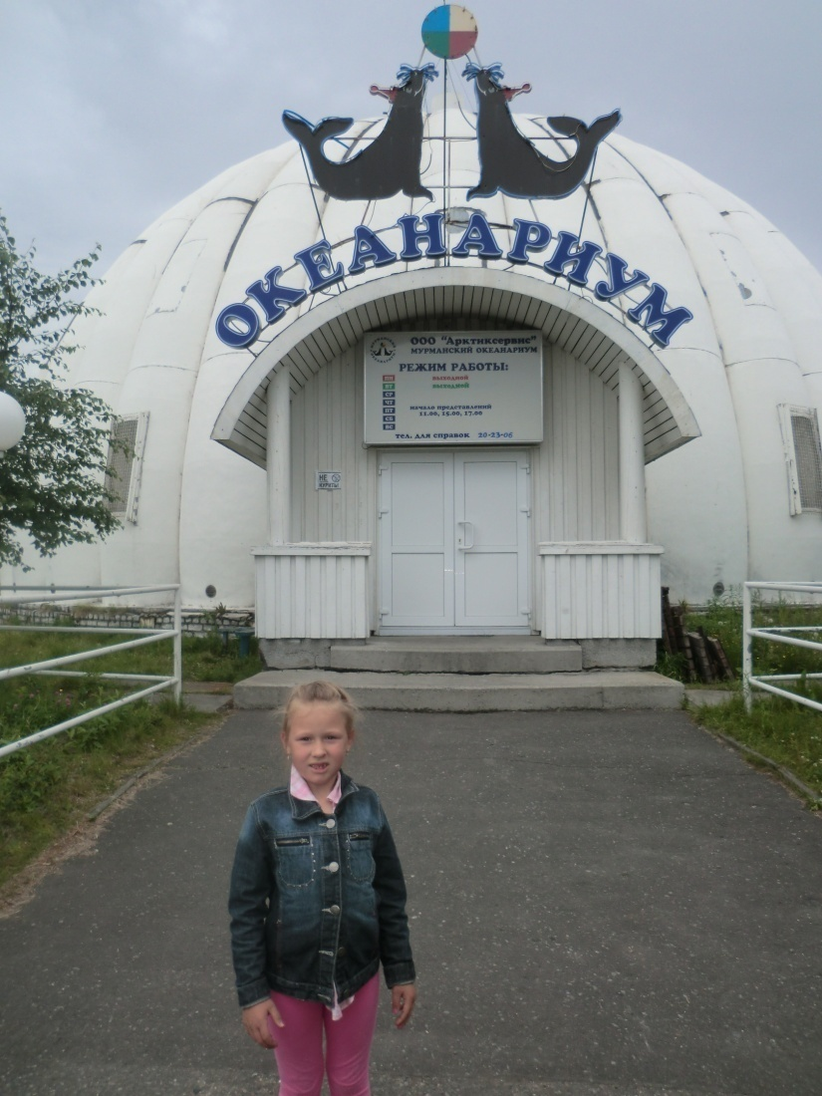
4 октября 1996 года перед мурманчанами распахнуло двери новое здание крытого «Океанариума».Его белоснежный купол стал достопримечательностью города. Это уникальный, и по существу, единственный музей-аквариум не только в России, но и в Европе, где обучаются и выступают арктические тюлени.

Slide 19
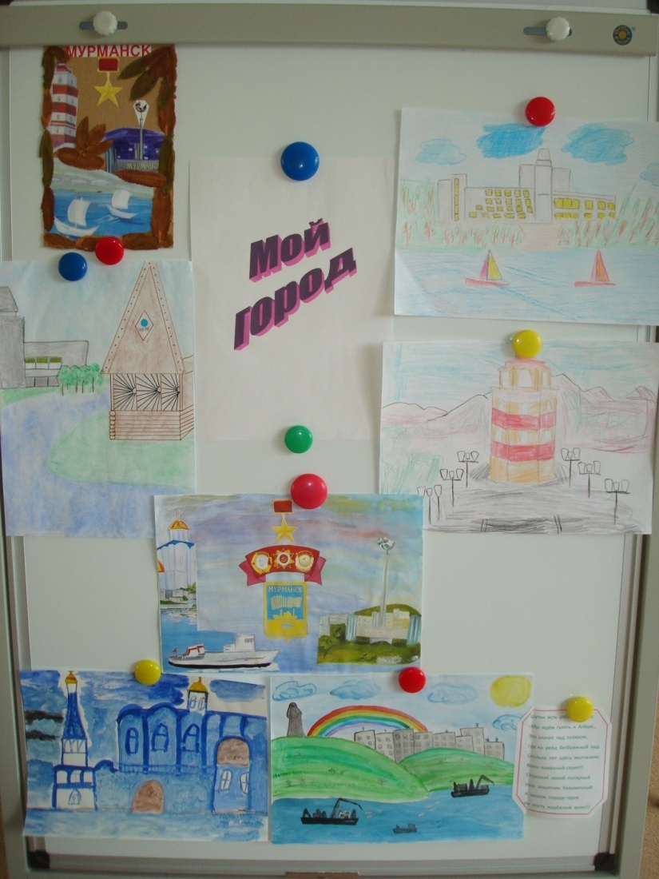
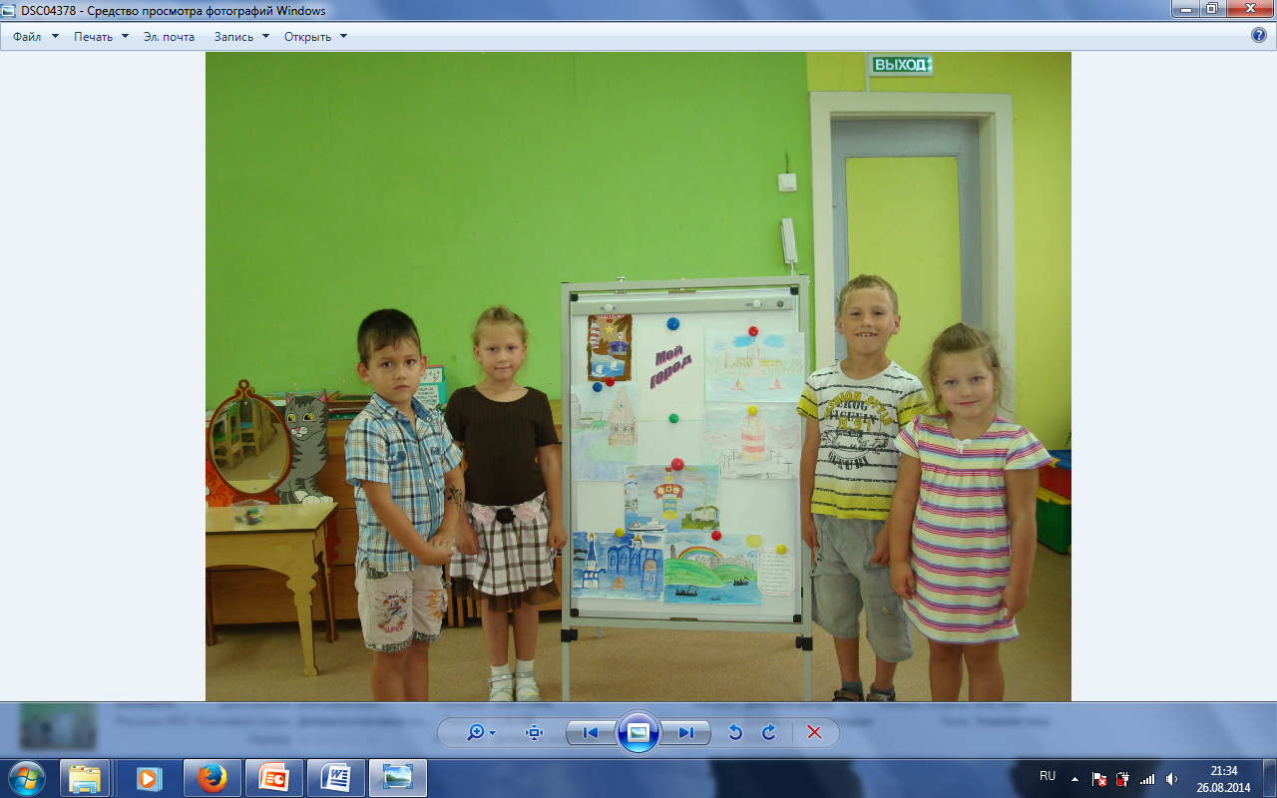
В конце проекта детям было предложено принять участие в выставке рисунков «Мой город!»

Slide 20
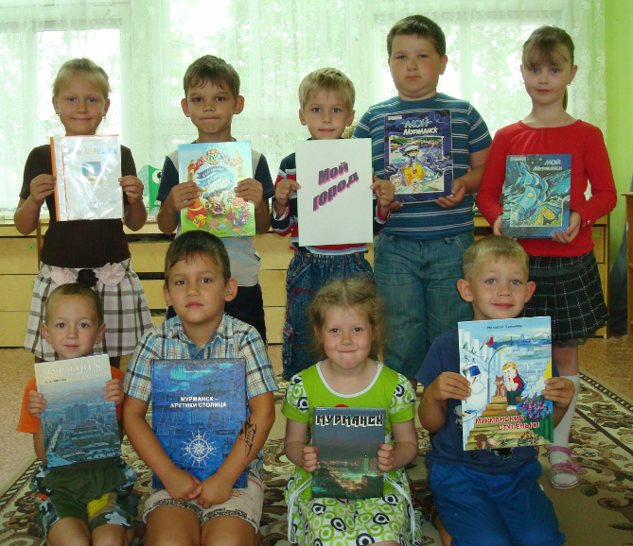
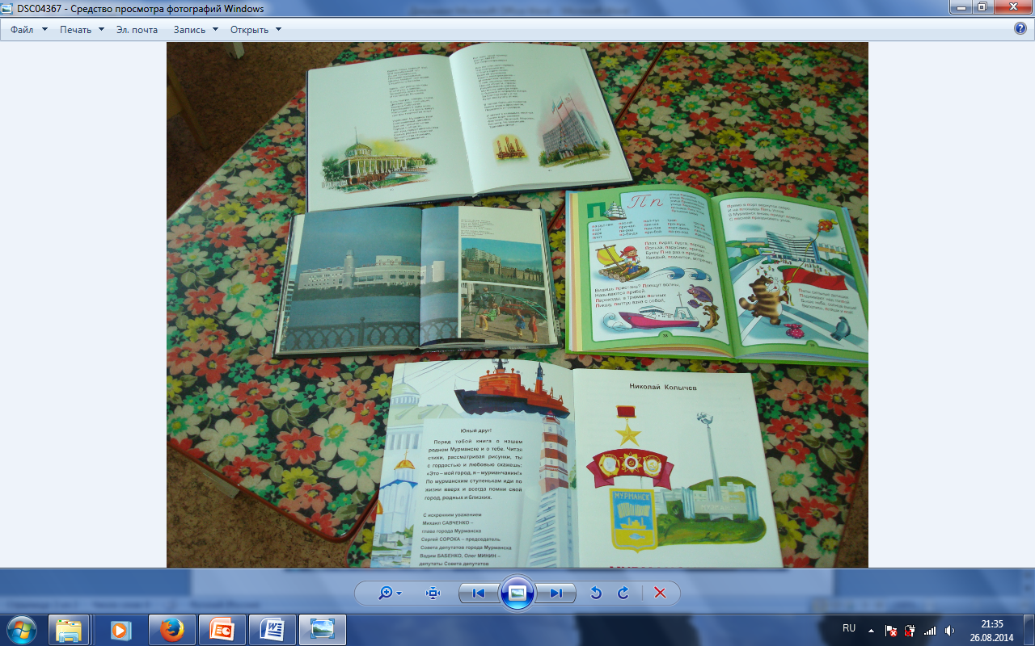
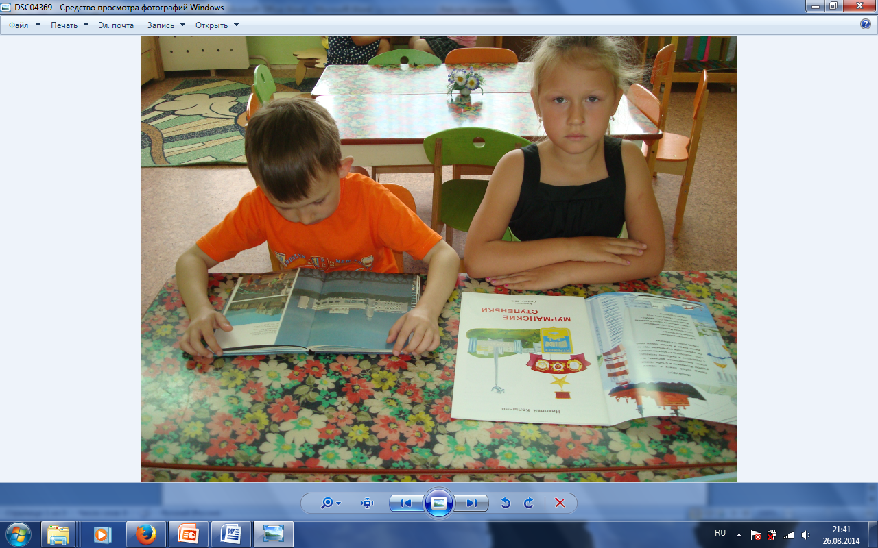
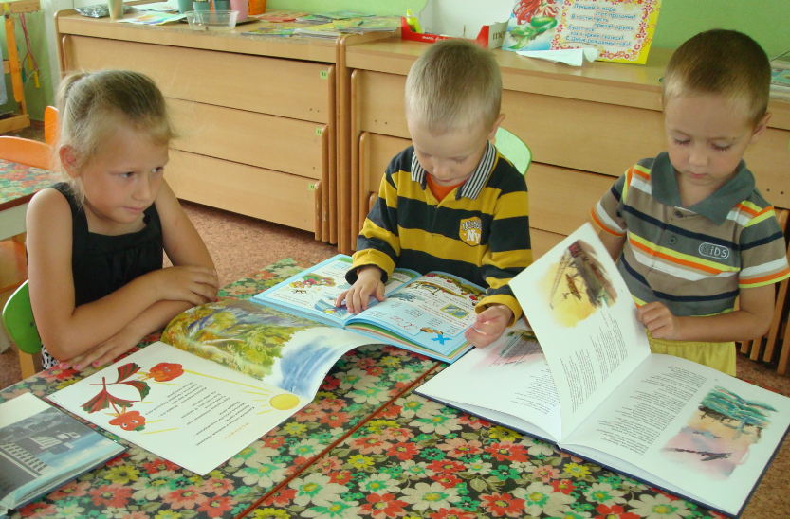

Slide 21

Настя Зольникова вместе с мамой подготовили рукописную книгу с собственными стихотворениями и рисунками «Мой Мурманск»

Slide 22


